Slide 1

22-2 빅데이터프로그래밍 기말 프로젝트
가사 분석을 통한장르 예측 시스템
60175054 김준현
60201698 이채희

Slide 2



목차
02
① 데이터 수집
② 전처리
01
03
01. 프로젝트 배경
① 데이터 분석
② 분석 결과/결론

Slide 3








01. 프로젝트 배경
Notes:
음원 유통 과정에서 기획사로부터 소비자에게 직접적으로 유통되는 스트리밍 플랫폼으로 음원 등록을 할 때는,
등록할 음원 데이터 파일(FLAC, MP3 등)과
해당 음원에 대한 메타 데이터(제목, 아티스트명, 앨범명, 앨범 분류, 장르, 트랙 번호, 발매일 등)를 포함하여 등록해야 합니다.
다만, 음원에 대한 메타 데이터중 리스너들과 음악 관계자간의 의견이 분분한, 확실하지 않은 요소인 앨범 장르는
가사, 음악적 특성으로 보통 정해지는데,
저희 조는 그중에서 가사를 통해 음악의 장르를 예측해보고, 예측한 결과가 유의미한 결과를 도출 할 수 있는지 판단을 세울 수 있는
장르 등록 시스템을 만들어 봤습니다.

Slide 4


02. ① 데이터 수집
데이터 수집
+
전처리방법
CONTENTS
Crawling
Preprocessing
Notes:
벅스, 멜론에서 크롤링을 했습니다.
(근데 여기다가 코드 캡쳐본을 넣을지 말지는 모르겠습니다)
+ Konlpy(저 태극모양 파이썬) + pykospacing과 scikit learn을 어떤식으로 사용했는지
말하면 될거같아요

Slide 5
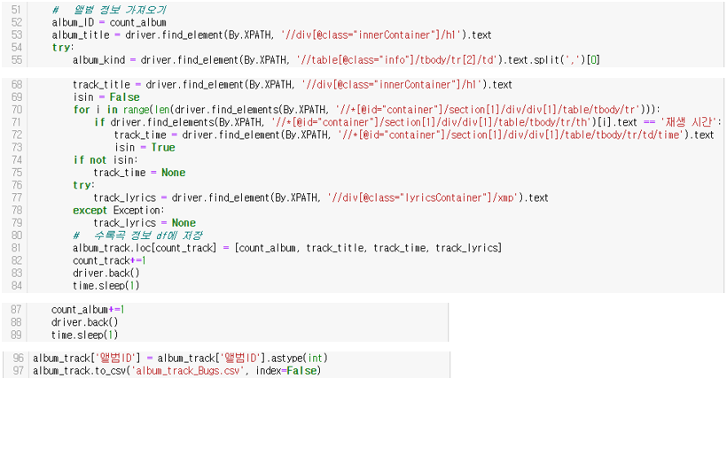
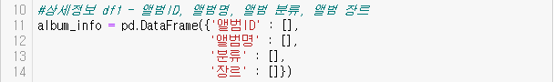
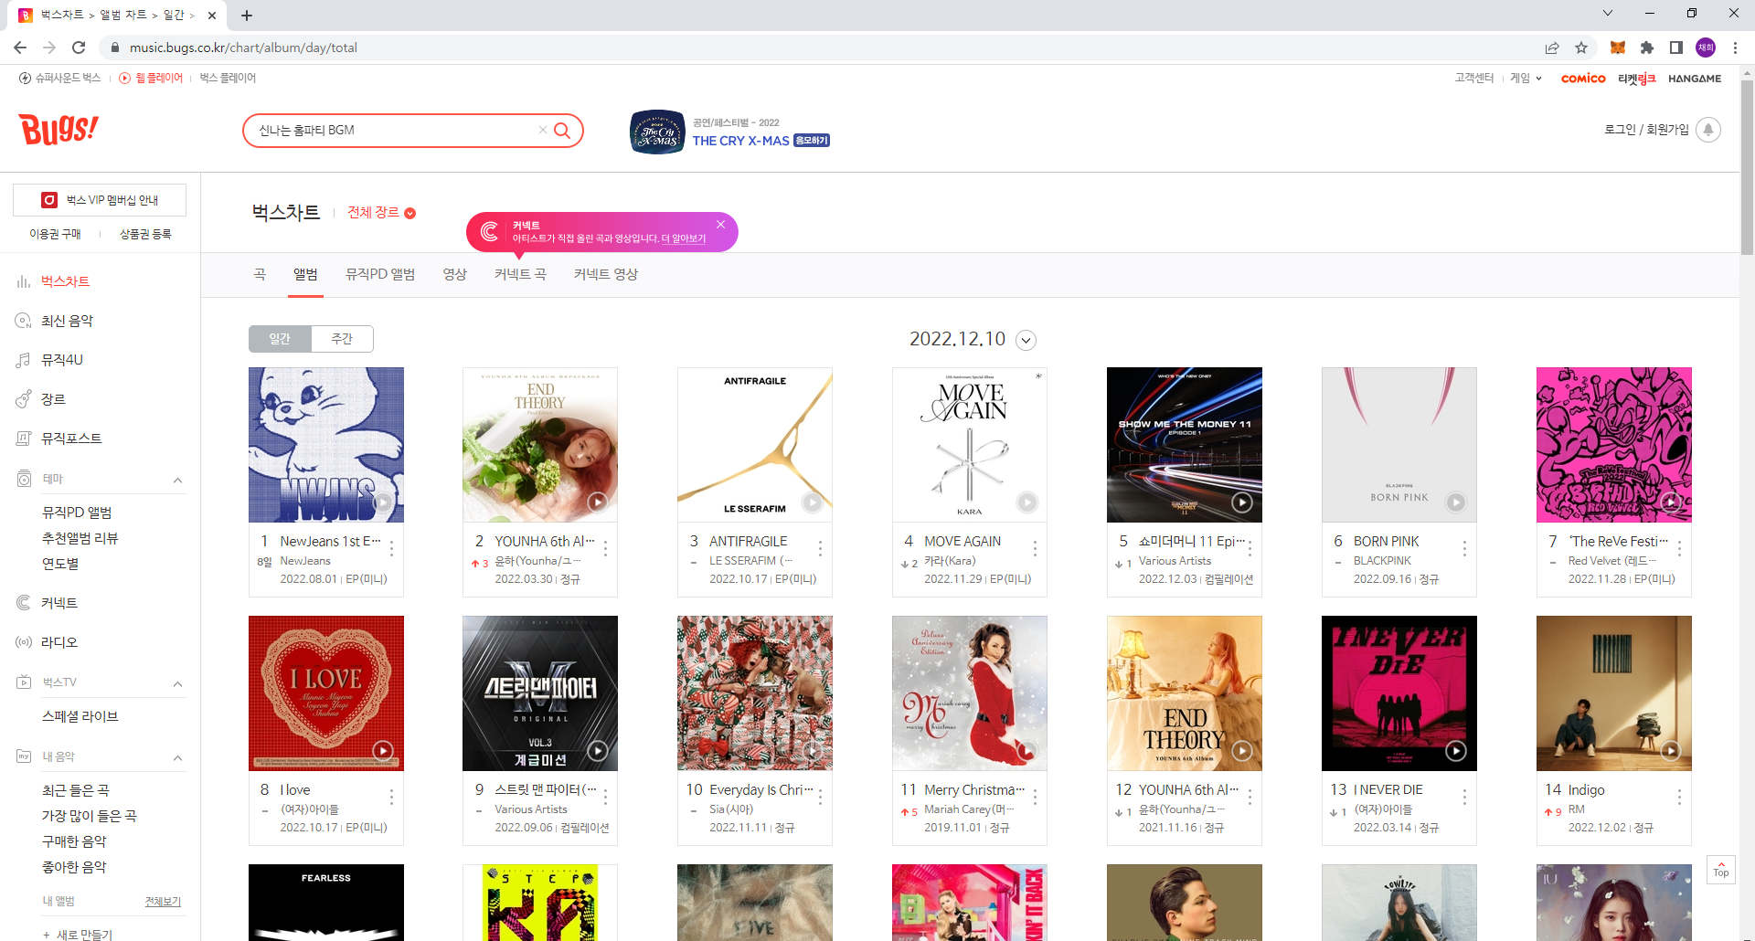
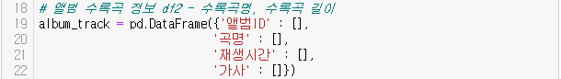

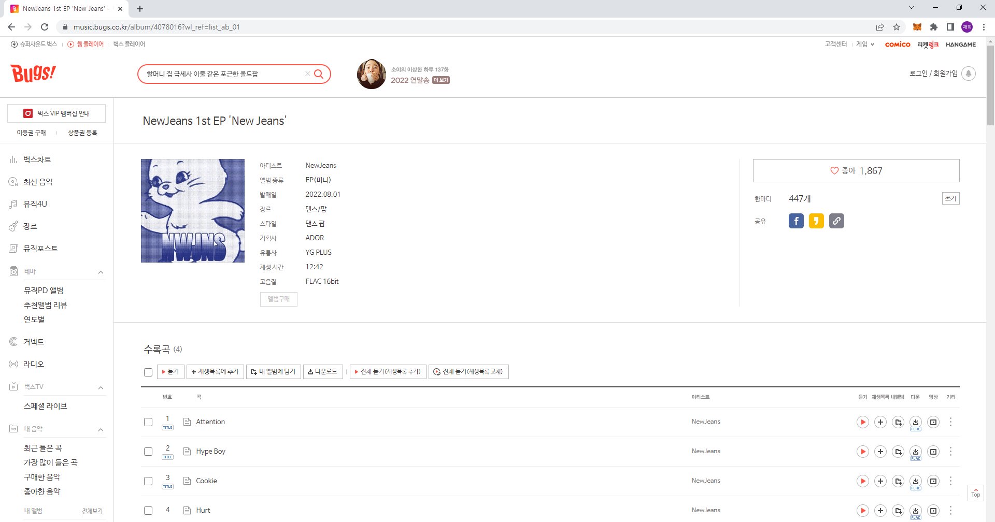
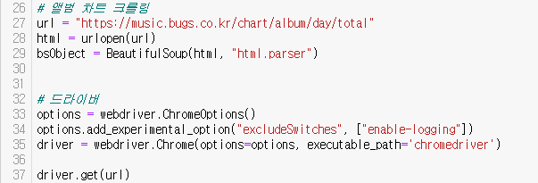
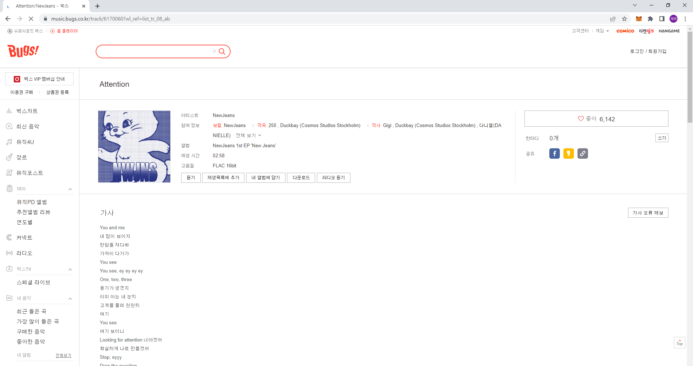
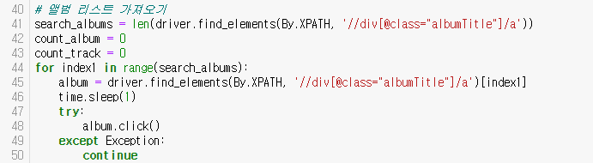
02. ① 데이터 수집
앨범의 장르와 앨범의 수록된 곡들의 가사 정보를 ‘벅스(Bugs)’ 로부터 스크랩핑(scraping) 함.
데이터 수집
+
전처리방법
CONTENTS
Notes:
저희는 앨범과 앨범 수록곡 정보를 따로 나눠 csv 파일로 저장했습니다. 여러 페이지를 이용해 스크랩핑 작업을 해야 했기 때문에

Slide 6
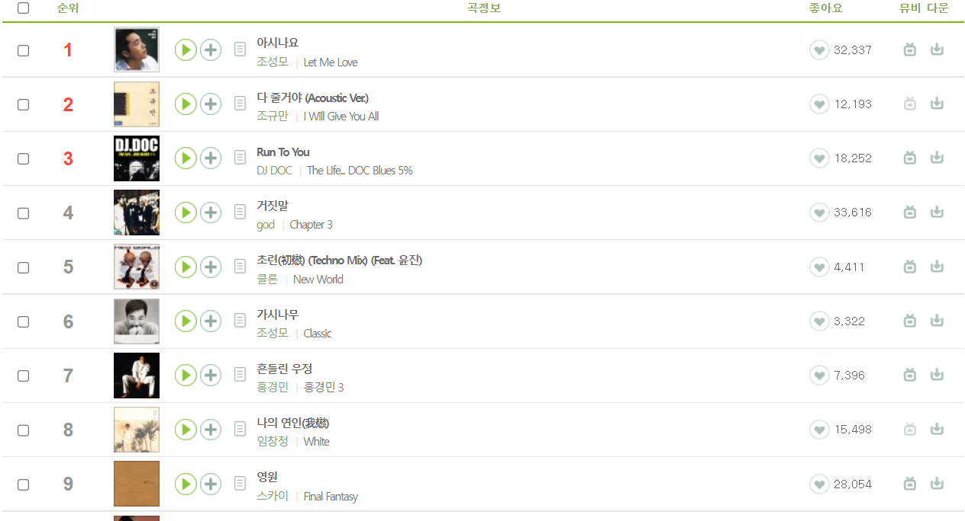
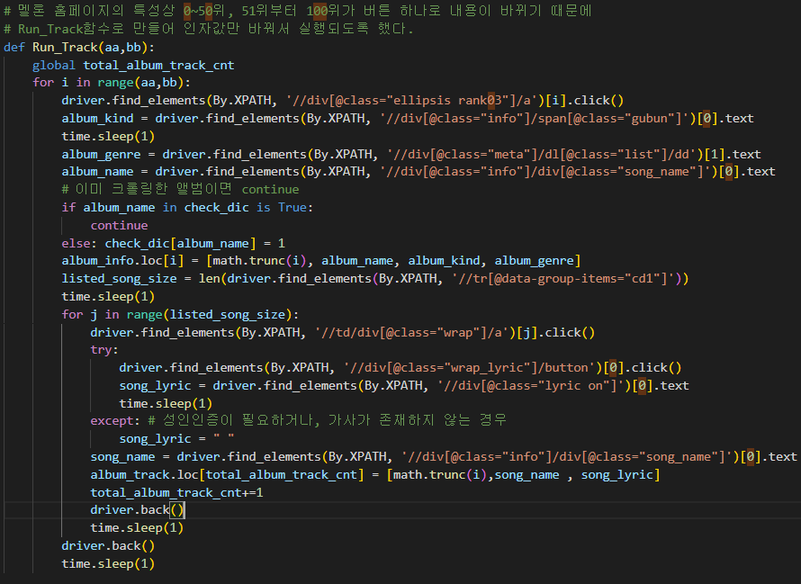
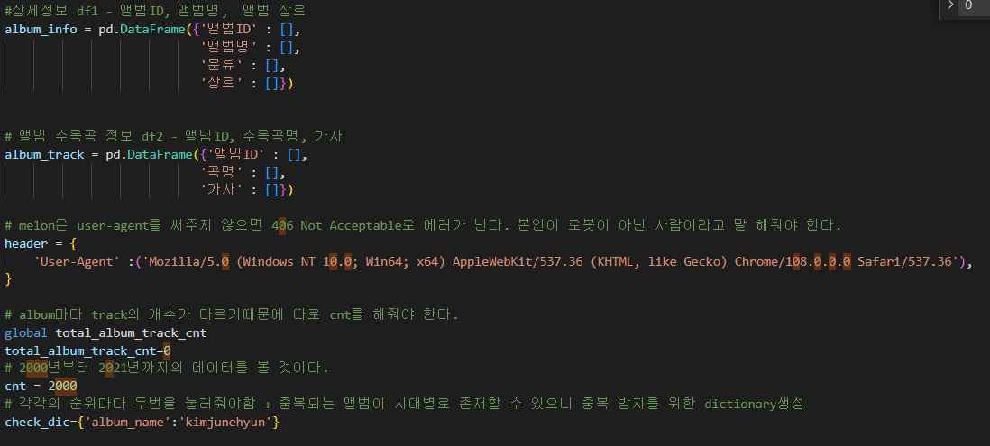
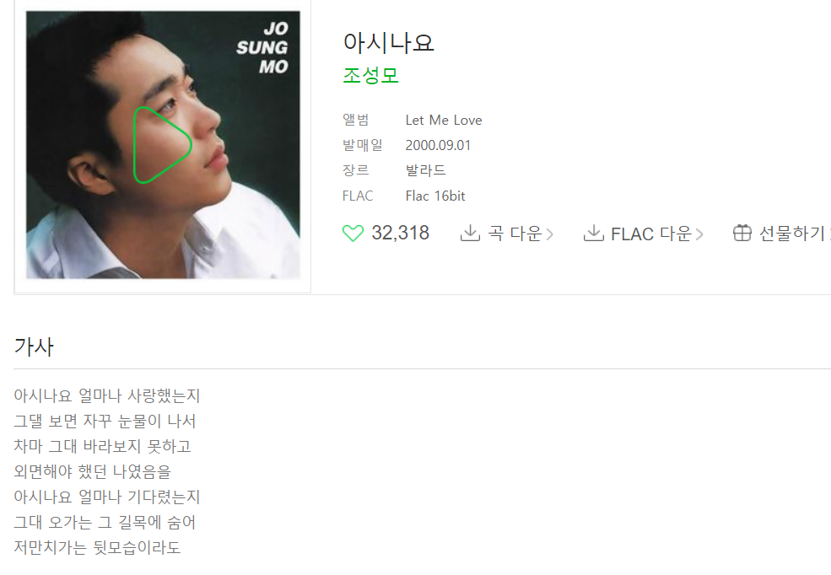
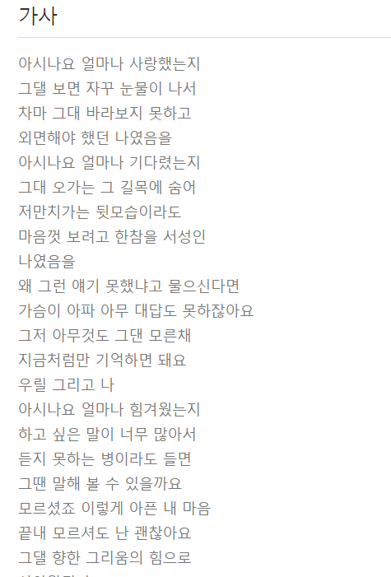
02. ① 데이터 수집
멜론도 마찬가지 방법으로 스크랩핑(scraping) 함.
데이터 수집
+
전처리방법
CONTENTS
Notes:
저희는 앨범과 앨범 수록곡 정보를 따로 나눠 csv 파일로 저장했습니다. 여러 페이지를 이용해 스크랩핑 작업을 해야 했기 때문에

Slide 7
02. ② 데이터 전처리
데이터 수집
+
전처리방법
CONTENTS
Crawling
Preprocessing
Notes:
벅스, 멜론에서 크롤링을 했습니다.
(근데 여기다가 코드 캡쳐본을 넣을지 말지는 모르겠습니다)
+ Konlpy(저 태극모양 파이썬) + pykospacing과 scikit learn을 어떤식으로 사용했는지
말하면 될거같아요

Slide 8
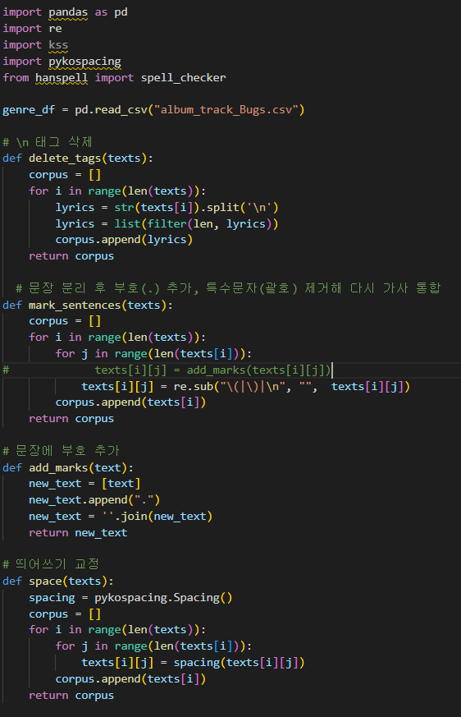
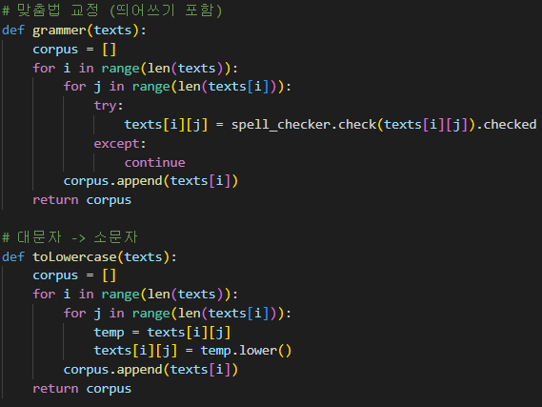
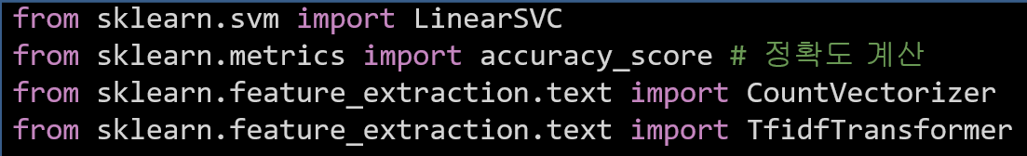
02. ② 데이터 전처리
토큰화(tokenize) 작업 전에 필요한 데이터 전처리( 이스케이프 시퀀스, 맞춤법 교정, 문장 분리, 대 -> 소문자 변환 등) 작업 함.
CONTENTS
Notes:
이때 사용하는 hanspell 등의 맞춤법 교정 라이브러리는 아직 정밀하지 않아 구분된 문장에 따라 달라지기 때문에 전처리 순서를 문장 분리 후 맞춤법을 교정할 수 있도록 배치함.

Slide 9
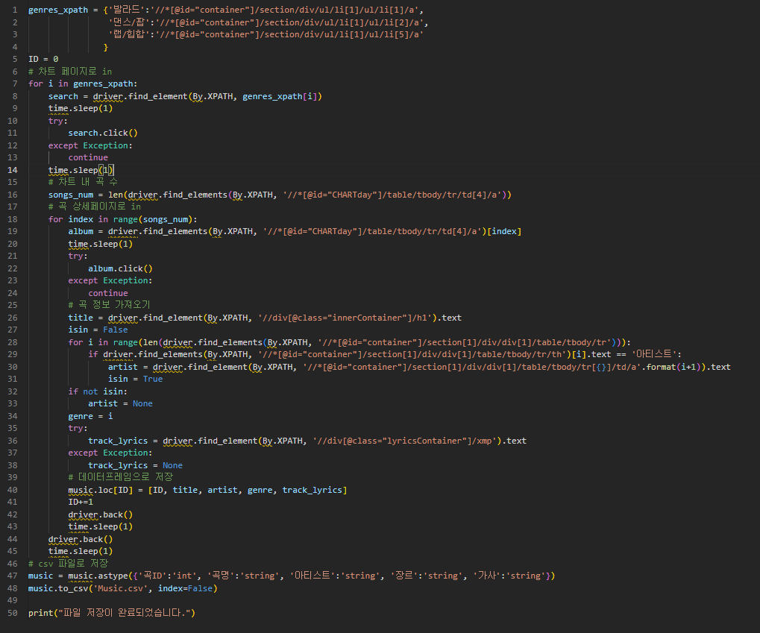
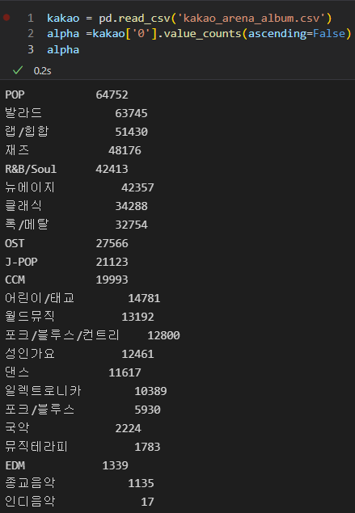
02. ② 데이터 전처리
train_data에 사용될 top3 장르 추출
CONTENTS
Notes:
이때 사용하는 hanspell 등의 맞춤법 교정 라이브러리는 아직 정밀하지 않아 구분된 문장에 따라 달라지기 때문에 전처리 순서를 문장 분리 후 맞춤법을 교정할 수 있도록 배치함.

Slide 10
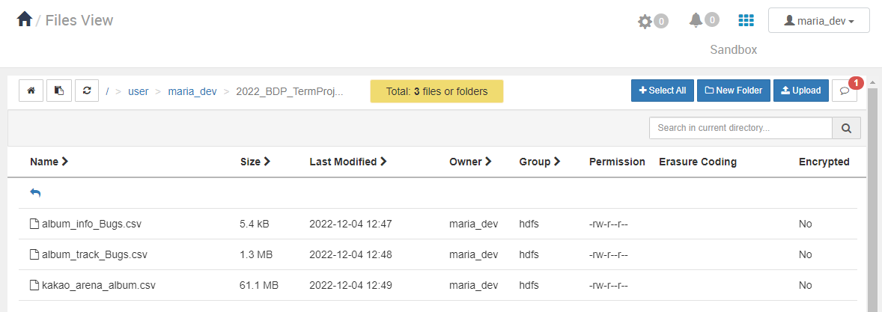


03. ① 데이터 분석
데이터 분석 방법
CONTENTS
Preprocessed
file
HIVE
&
Spark
HDFS
SVM
SVM
Data Upload
Notes:
전체적인 구조 페이지

Slide 11
03. ① 데이터 분석
데이터 분석 방법
CONTENTS
Preprocessed
file
HIVE
&
Spark
HDFS
SVM
SVM
Word Count
Notes:
전체적인 구조 페이지

Slide 12
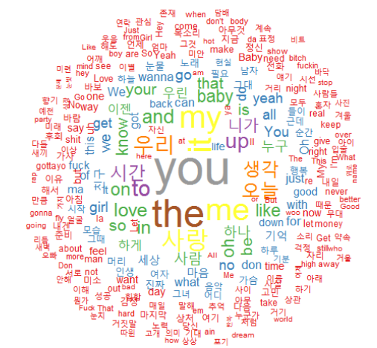
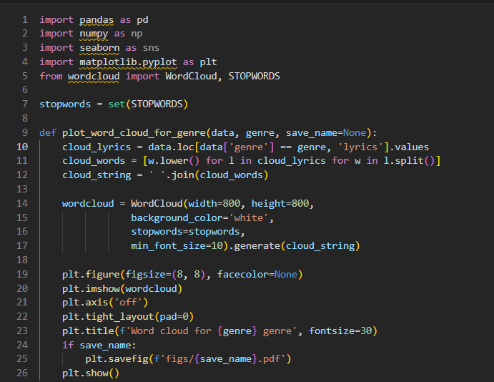
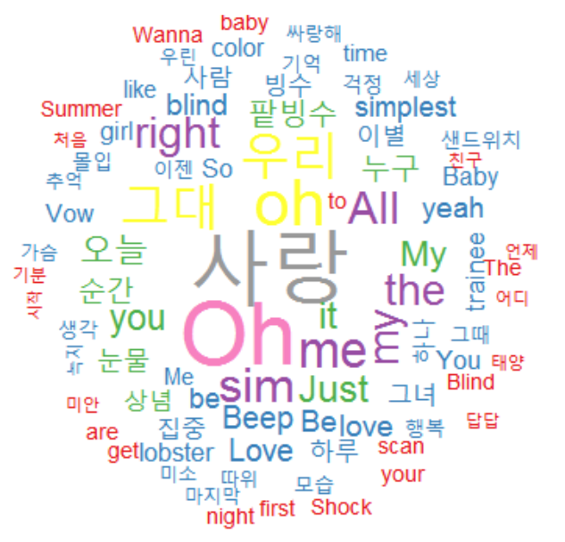
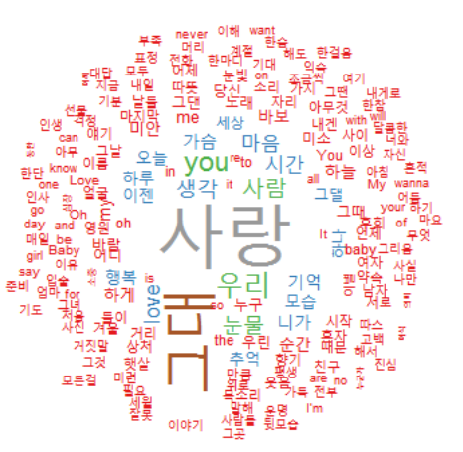
03. ① 데이터 분석
데이터 분석 방법
CONTENTS
장르별 WordCloud.
SVM
SVM
Notes:
전체적인 구조 페이지

Slide 13
03. ① 데이터 분석
데이터 분석 방법
CONTENTS
Preprocessed
file
HIVE
&
Spark
HDFS
SVM
HDFS
Final Prediction
Notes:
전체적인 구조 페이지

Slide 14
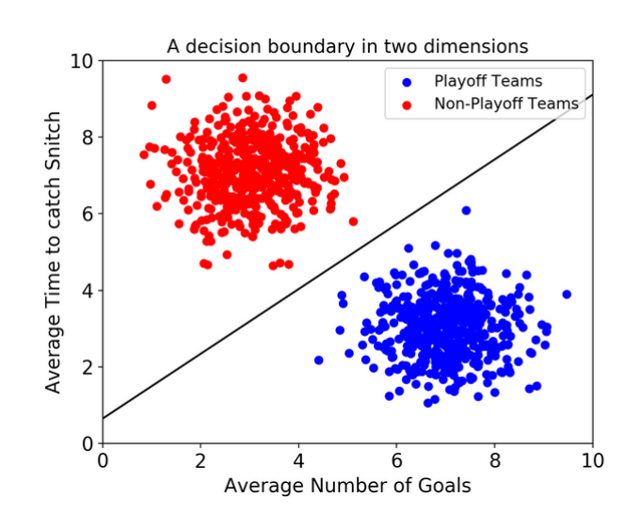
03. ① 데이터 분석
데이터 분석 방법
CONTENTS
SVM
Preprocessed
file
Support Vector Machine
HDFS
분류를 위한 기준선을 정의하는 모델
HDFS
→ 분류되지 않은 새로운 데이터가 나타나면, 결정 경계(기준선)을 기준으로 경계의 어느 쪽에 속하는지 분류하는 모델
Notes:
전체적인 구조 페이지

Slide 15
03. ① 데이터 분석
데이터 분석 방법
CONTENTS
SVM
Preprocessed
file
Support Vector Machine
HDFS
코드예시 + 어떻게 모델링 되는지
캡쳐화면 + 설명 여기다 넣기
HDFS
Notes:
전체적인 구조 페이지

Slide 16

03. ② 분석 결과/결론
데이터 분석 방법
CONTENTS
적은 학습 데이터의 양
-> 학습의 정확도 감소
Accuracy
42.3%
보다 엄밀한 전처리
작업의 필요성
Notes:
전체적인 구조 페이지

Slide 17
출처
(참고) https://wikidocs.net/book/2155
https://wikidocs.net/92961
https://ebbnflow.tistory.com/246
https://wikidocs.net/22660
텍스트 마이닝 : https://ebbnflow.tistory.com/246
하둡과 모델링 : https://m.blog.naver.com/horajjan/221845872805
sparse matrix 생성 : https://yamalab.tistory.com/109
한영 텍스트 마이닝 : https://www.inflearn.com/questions/158593/한글-영어-혼합문서-전처리
Support Vector Machine : https://yngie-c.github.io/machine%20learning/2020/04/26/SVM/
https://velog.io/@addison/%EC%8A%A4%ED%8C%8C%EB%A5%B4%ED%83%80%EC%BD%94%EB%94%A9%ED%81%B4%EB%9F%BD%EB%8D%B0%EC%9D%B4%ED%84%B0%EB%B6%84%EC%84%9D-2-5-%EA%B8%B0%EC%B4%88%EA%B0%9C%EB%85%90-%EB%8D%B0%EC%9D%B4%ED%84%B0%EB%B2%A1%ED%84%B0%ED%99%94

Slide 18
Q&A

Slide 19


감사합니다

